Slide 1
Configuración e implementación de Spring MVC
Universidad Centroamericana “José Simeón Cañas”
Ciclo 01-2019

Slide 2
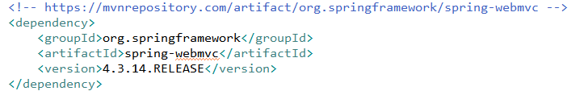
Configuración de Spring MVC
Trabajaremos en nuestra primera aplicación Web con Spring MVC:
Crearemos un nuevo proyecto dinámico web en el IDE Eclipse
Luego lo convertiremos a un proyecto Maven
Abrimos el archivo pom.xml y añadiremos la siguiente dependencia:
Con esto hemos agregado las librerías JAR para trabajar con Spring MVC

Slide 3
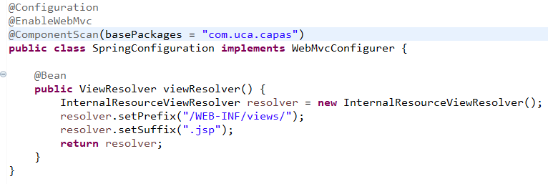
Configuración de Spring MVC (cont.)
4. Crearemos un paquete com.uca.capas.configuration que contendrá las clases de configuración de Spring (antes se hacía con XML)
5. Crearemos dentro de este paquete una clase llamada SpringConfiguration.java

Slide 4
Revisemos la clase SpringConfiguration
Esta clase contiene los elementos de configuración de Spring.
@Configuration: Se utiliza para indicar que esta es una clase de configuración para el framework
@EnableWebMvc: Se utiliza para habilitar en el framework el soporte de definición de controladores por medio de anotaciones
@ComponentScan: Se utiliza para indicarle a Spring el paquete raíz donde se encontrarán las clases de los controladores
@Bean: Anotación que se utiliza para marcar como un “bean” cada uno de los métodos para que estén disponibles para Spring
Un bean es un objeto que es instanciado y administrado por el contenedor de Spring, y estos son creados con la metadata de la configuración, en este caso a través de las clases Java, y anteriormente a través de las definiciones hechas en los archivos de configuración XML correspondientes.

Slide 5
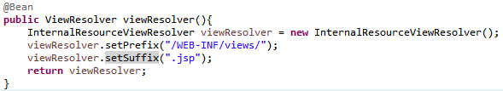
Crearemos el bean “ViewResolver”
Este es un método “Bean” que es utilizado por Spring para saber la ubicación de los recursos de vista (JSP, HTML, etc) que serán utilizados para renderizar la información con alguna información de Modelo
InternalResourceViewResolver: Clase del framework que provee la funcionalidad para resolver las vistas referenciadas por Spring.
setPrefix: Se establece la ubicación donde se encuentran los recursos de vista de nuestra aplicación (JSP, HTML, Velocity, XML, etc)
setSuffix: Se establece la extensión con la que terminan los recursos de vista, se recomienda cuando solamente se maneja un tipo de recurso.

Slide 6
Ya hemos desarrollado la clase de configuración de Spring, ahora implementaremos la clase que iniciará dicha configuración al levantar el servidor de aplicaciones (Tomcat)

Slide 7
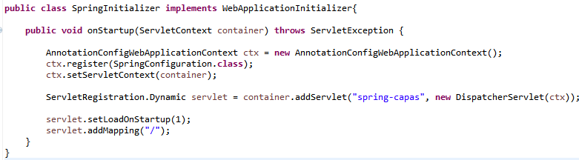
Creación de clase inicializadora
6. Crearemos una clase SpringInitializer que será la encargada de levantar las clases de configuración al iniciar el servidor de aplicación y tendrá lo siguiente:

Slide 8
Revisemos el código de esta clase
Esta clase debe implementar la interfaz WebApplicationInitializer.
Implementar el método onStartup que recibe como parámetro un objeto de tipo ServletContext.
Creamos un objeto de tipo AnnotationConfigWebApplicationContext, el cual es el objeto en el que registraremos todas las clases de configuración (@Configuration)
Utilizamos el método register de este objeto para registrar la clase de configuración SpringConfiguration
Utilizamos el método setServletContext para establecer el contexto actual del contenedor web.

Slide 9

Revisemos el código de esta clase (continuación)
Registramos la instancia del DispatcherServlet con el método container.addServlet y le pasamos como parámetro el nombre con el que queremos que se registre y una nueva instancia del DispatcherServlet, con el objeto que contiene las clases de configuración como parámetro de constructor.
Le decimos que queremos que este Servlet se instancie al iniciarse el contenedor web (valor mayor o igual que cero). Un valor negativo hará que se instancie hasta que reciba la primer petición.
Con el método addMapping y al ponerle la “/” le decimos que queremos que se encargue de recibir peticiones de cualquier URL.

Slide 10

Crear la página JSP que renderizará la información que devolverá el framework
8. Crear la carpeta “views” dentro de la carpeta WEB-INF, aquí irán todas las páginas JSP de nuestra aplicación
9. Crearemos una página “main.jsp” que tendrá en su body lo siguiente:

Slide 11
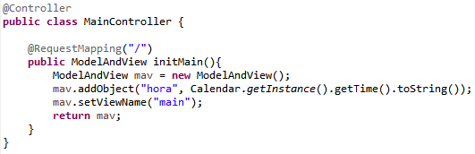
Crearemos el controlador que se encargará de redirigirnos a la página main.jsp
10. Crearemos el paquete com.uca.capas.controller donde estarán las clases controladoras
11. Crearemos la clase MainController.java que contendrá la lógica del controlador.

Slide 12
Revisemos el código de esta clase
@Controller: Esta anotación anota la clase y le dice al framework que esta es un controlador y será escaneada por Spring al iniciar el contenedor.
@RequestMapping: Anota los métodos que serán mapeados por el DispatcherServlet cuando se reciba una petición. Recibe de parámetro la URL con la que será accedida.
Este método controlador devuelve como parámetro un ModelAndView, que contiene tanto la página (main) como algún modelo (la hora).

Slide 13
Desplegar el aplicativo en el servidor de aplicaciones (contenedor)
Desplegar el aplicativo en un servidor de aplicaciones (o contenedor web) compatible con JEE (Tomcat o JBoss EAP)
Ingresar a la URL:
http://127.0.0.1:8080/spring-capas/

